Slide 1
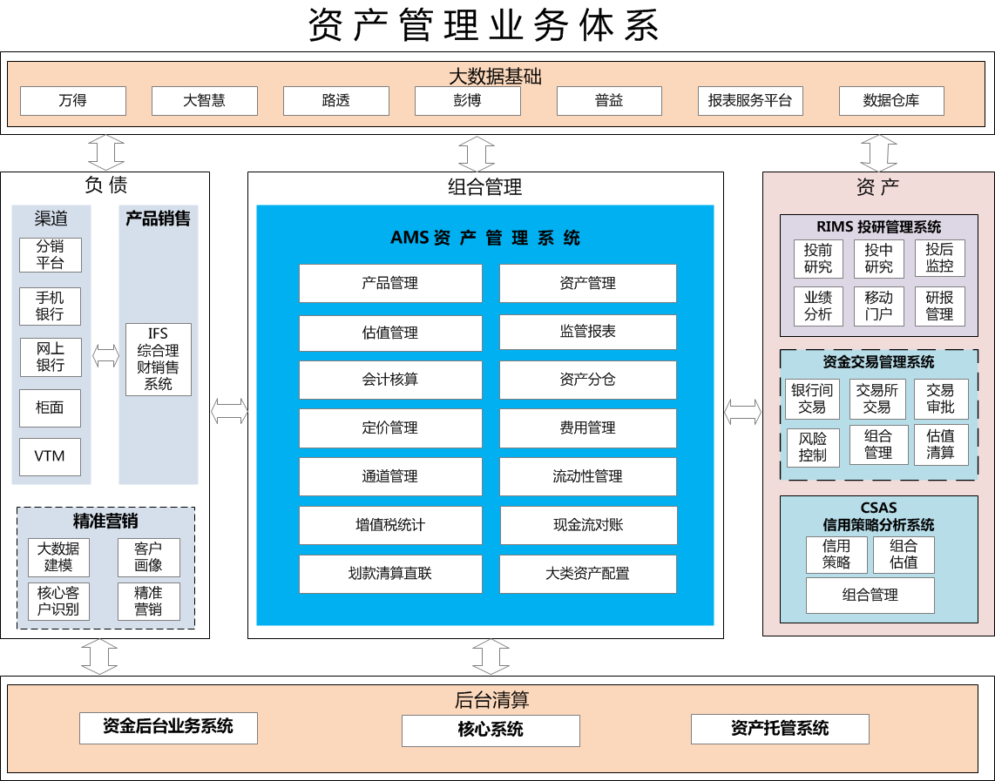
三、业务规划
3.1、业务整体规划

Slide 2
1.2、建设历程
一、系统建设情况
2017年现有资管系统完成50多项重要功能的开发，投产次数约40次。其中为配合银监检查，9月份加班加点紧急完成开发投产多达9次。为我部及托管部今年能够根据银监现场检查提供资产负债表、损益表及分账户流水等数据，以及顺利完成中债报备工作、满足人行要求今年2月份开始按单产品报送资产负债报表的规定等做出了重大贡献
上线产品及资产对应关系报表
上线增值税报表
完成非保本产品数据治理
完成中债登记报表升级
完成银监三表升级
上线人行资产负债报表
实现分账户交易流水
2017年
1月
2月
3月
4月
5月
6月
7月
8月
9月
10月
11月
12月
新资管系统完成需求分析
新资管系统完成开发
新资管系统技术投产
新资管系统完成第一轮UAT测试
完成托管接口、净值型产品数据迁移演练
产品及资产管理：新增薪意安享净值型产品估值管理、产品赎回客户收益计算、净值型产品分红结转，货基结转；
中债报备：实现中债产品终止登记、底层资产登记以及银行中收统计；
组合管理：实现产品及资产对应关系报表，进行收益测算，支持拆账。支持资产投资收益管理、费用划拨，产品到期后
对 原持有资产继续估值；
监管及业务报表：提供按单产品报送的人行资产负债表和银监三表，提供分账户交易流水表、增值税统计报表等；
数据治理：对系统产品收益率、历史申购赎回交易、剩余现金以及资产资产收益率、付息计划、交易对手、交易价格、
交易份额进行核对调整进行核对调整。

Slide 3
三、业务规划
3.2 资产管理系统
2018年继续确保现有资管系统稳定运行，新资管系统按批次完成数据迁移，并在持续优化完善各项功能下逐步投入使用，力争上半年完成新旧系统的完全切换。
新资管系统将极大的提升我部业务数据质量、保障业务稳定发展、有效落实监管对于理财产品单独建账、单独管理及核算的要求，为迎接资管新规的执行奠定良好的基础。
产品端管理
估值管理
MOM估值
核算管理
产品定义
科目管理
手工记账
账 户 体 系
产品估值
资产估值
产品发行起息
会计分录配置
账务处理
产品存续期
管理
组合管理
通道管理
凭证登记
财务报表
流程审批
费用管理
资产分仓
模拟测算
清算管理
产品管理流程
产品定价
流动性管理
账户管理
账户余额
资产端管理
资产交易流程
标的定义
清算指令
现金流对账
台账报表
增值税
交易落地
系统直连
中债报表
业务报表
存续期管理
销售系统
托管系统
费用管理
人行银监报表
投研系统
其他系统

Slide 4
三、业务规划
3.2 资产管理系统
组合管理
原始资产交易入池，系统上手工拆账，自动测算，资产原始交易与拆账交易相互校验核对；
资产原始交易出划款指令，拆账交易进行会计记账；
组合头寸
组合信息
组合估值
原始资产入池
资产负债匹配
划款清算
待匹配资产
收益测算
待匹配产品
理财直投
通道投资
委外投资
手工录入
模板导入
手工匹配
系统对接
交易生成
会计记账

Slide 5
三、业务规划
3.2 资产管理系统
互联互通
统一资管体系系统数据接口标准，行外数据同一平台，行内数据相互应用，实现资管系统、理财销售系统、投研系统、交易系统、托管系统、资金前置系统、核心系统以及数据平台之间的互联互通，进而实现资管业务流程一体化。
产品管理：
实现产品从设计、申报发行、精准营销，到存续期申购赎回、到期，到收益核算、监管报备的
全流程系统化、自动化；
资产管理：
实现从场内交易到场外交易，从分行到总行，从前台资产交易到中台组合管理、到后台清算核
算的全流程系统化、自动化管理；

Slide 6
三、业务规划
3.2 资产管理系统
通道管理
对通道账户及托管账户现金的管理，实现通道户和托管户现金对账及通道底层资产的中债报送；
对通道底层资产的还本收息、到期回款等进行跟踪管理；
估值管理
支持对净值型产品的估值，支持资产按成本法及市值法两种估值方法；
实现对MOM、股票、债券、基金、货基、存款、ABS、资管计划、非标等资产的每日估值；
费用管理
实现对产品端销售费、托管费、管理费的每日计提、报表统计、费用划拨及核算；
实现对资产端托管费、通道费的每日计提、报表统计、费用划拨及核算；
支持产品端及资产端费用灵活自定义；

Slide 7
三、业务规划
3.2 资产管理系统
现金流对账
实现按资产还本付息计划自动生成待确认现金流交易；
分行产品经理通过投研系统发起还本收息，通过接口发送至资管系统，资管系统核对确认现金流，并记账；
会计核算
升级理财产品会计核算功能，自动生成业务凭证，并校验各种平衡关系；提供批量增加
会计科目、审核凭证、登账、结账功能，出具核算三表。
报表管理
实现自动生成中债全部报表、人行资产负债报表及G06等监管报表；
支持出具行内各项业务管理报表；

Slide 8

2011年上半年股份制 商业银行经营分析
特此汇报！
二零一一年九月十三日

